Slide 1
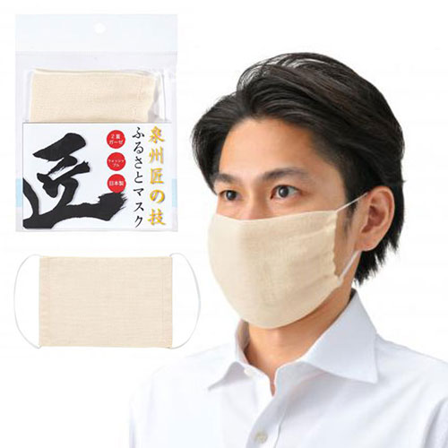


【提案書】
泉州匠の技 ふるさとマスク
特徴
洗って繰り返し使える２層構造の布マスク。タオルの名産地として有名な大阪泉州で作られた上質な綿生地を使用しているため着け心地も抜群！イベント等で配布するノベルティ用にも最適！
納期
納期スペース
仕様
素材：本体/綿 耳部/ナイロン・ポリウレタン
サイズ：約17.5×12cm
包装：台紙付きポリ袋入り
生産国：日本製
お見積
お見積りスペース

